Slide 1
FASTAPI란?
👤404_NOT_FOUND

Slide 2




02. 목차
API란?
API의 역할과 종류
REST와 RESTful
애매하게 사용하던 설계 패러다임과 직 관적인 규약 정리
FastAPI의 매력
비동기 및 강력한 타입 검증

Slide 3


03. API는 무슨 역할일까?
Application Programming Interface
소프트웨어 대화의 장: 서로 다른 컴포넌트나 서비 스들이 규칙에 맞게 소통하는 매개체입니다.
레스토랑의 친절한 점원: 손님의 주문을 받아 주방 에 건네고 완성된 음식을 다시 서빙하는 가교 역할 을 합니다.
추상화와 기술적 신뢰: 상세 구현을 알 필요 없이 합의된 규격(Endpoint)만으로 협업할 수 있습니 다.

Slide 4




04. 우리 주변의 API들
Public API
모든 개발자나 대중에게 공개된 개방형 통로입니다.
Partner API
사전 제휴된 비즈니스 파트너 간의 안전 한 통신을 목적으로 제공됩니다.
Private API
사내 내부 시스템이나 독립적인 마이크 로서비스(MSA) 간의 기밀 통신을 전담 합니다.
예: 카카오 로그인, 구글 지도 연동
예: PG 결제사 연동, 대외 정산 API
예: 백엔드 핵심 DB 처리 정보 공유

Slide 5




05. Web API
HTTP 프로토콜 기반: 범용 표준 기술을 사용하여 기기나 플랫폼 제약 없이 완벽하게 소통합니다.
가볍고 유연한 JSON 포맷: 무거운 바이너리 대신 텍스트 기반의 직관적인 데이터를 사용하여 네트 워크 속도를 획기적으로 개선합니다.
단일 백엔드 아키텍처: 하나의 Web API 서버가 웹 브라우저, iOS, Android 앱 모두에 일관된 정 보를 제공합니다.
모든 플랫폼을 지원하는 단일 창구

Slide 6






06. 왜 XML이 아니라 JSON이 대세일까?
JSON이 압도적으로 빠른 3가지 이유
XML Structure (무겁고 길어지는 규격)
태그 오버헤드 최소화: 불필요하게 반복되는 닫는 태그 (</tag>)가 없어 데이터 크기가 XML 대비 최소 30% 이상 경 량화됩니다.
<user>
<name>404_NOT_FOUND</name>
<age>21</age>
</user>
V8 엔진 네이티브 파싱: 무거운 XML DOM 트리 파싱 대신 브라우저 엔진 차원의 JSON.parse() 함수로 빠르게 역직렬 화합니다.
JSON Structure (가볍고 명확한 구조)
{
"name": "404_NOT_FOUND",
"age": 21
}
언어별 매핑 직관성: 각 프로그래밍 언어의 Map/Dict 자료형 과 완벽하게 호환되어 부가적인 형변환 오버헤드가 발생하지 않습니다.

Slide 7
07. REST와 RESTful
Architecture Style
"설계 표준에 대하여"
소프트웨어 공학의 REST 설계 철학과, 그 규칙들을 엄밀히 준수한 RESTful 시스템의 구 체적인 특징을 들여다봅니다.

Slide 8


08. REST란?
자원 (Resource)
모든 데이터 정보는 고유 주소(URI)를 부여해 식별 합니다.
⚠ URI 내부에는 행위(동사)를 배제하고 오직 명사형으 로 구성해야 합니다.
예: /user s/42
행위 (Verb)
데이터의 CRUD 상태 조작은 오직 HTTP 표준 메서 드만 사용합니다.
CRUD에 대응하여 각각 GET, POST, PUT, DELETE를
매핑합니다.
GET ( 조회 ) / DELETE ( 삭제)

Slide 9
09. REST vs RESTful 설계 실무 예시
작업 유형 | 동사 기반 비-RESTful API (Bad) | 리소스 기반 RESTful API (Good)
사용자 전체 조회 | GET /get_all_users | GET | /users
새 사용자 등록 | POST /createUser | POST | /users
특정 사용자 수정 | POST /update_user?id=42 | PUT | /users/42
특정 사용자 탈퇴 | GET /users/delete/42 | DELETE /users/42
💡 URI에는 오직 '자원(Noun)'만 남기고, 행위는 'HTTP Method(Verb)'에 양보하세요!

Slide 10
10. 우리는 진짜 REST'ful' 할까요?
100%
자체 설명적(Self-descriptive) 설 계
Strict
Conformity
완벽한 규약 이행의
가치
단순히 URL을 이쁘게 짓는 것을 넘어, API 명세서 나 추가 설명서가 없이도 리소스 경로와 호출 상태 메시지만으로 API의 동작을 완벽히 파악할 수 있는 고도화된 REST 설계 상태를 지향합니다.
✨ 일관된 시스템 아키텍처는 비즈니스 병목과 유지보 수 비용을 획기적으로 낮춥니다.

Slide 11




11. FastAPI가 주는 3가지 선물
비동기 초고속 Engine
ASGI 및 Starlette 기반 설계를 적용해 Node.js, Go 언어에 상응하는 탁월한 동시성 처리 속도를 보장합니다.
Pydantic 데이터 검증
파이썬 타입 힌팅을 활용하여 잘못된 형 태의 데이터 진입을 런타임 진입 전에 완벽히 차단하고 자동 가이드를 리턴합 니다.
Swagger UI 자동 생성
추가 세팅 없이, API 코딩과 동시에 실 시간 인터랙티브 명세 문서 웹페이지가 완전 자동으로 빌드됩니다.

Slide 12


12. 전통적 검증(Flask) vs FastAPI 선언적 검증
Flask의 번거로운 수동 유효성 검증
from flask import request, jsonify
@app.route('/users', methods=['POST']) def create_user():
data = request.get_json()
# 1. 필수 필드 존재 유무 검증 if 'age' not in data:
return jsonify({"err": "age 필수"}), 400
# 2. 데이터 타입 일치 수동 검증
if not isinstance(data['age'], int):
return jsonify({"err": "age는 정수"}), 400
return jsonify({"status": "Success"})
FastAPI의 타입 힌트 검증 자동화
from pydantic import BaseModel class UserSchema(BaseModel):
name: str
age: int # 타입 힌트 하나로 자동 검증 끝!
@app.post('/users')
def create_user(user: UserSchema):
# 검증 실패 시 자동 422 JSON 에러 리턴 return {"status": "Success", "user": user}

Slide 13
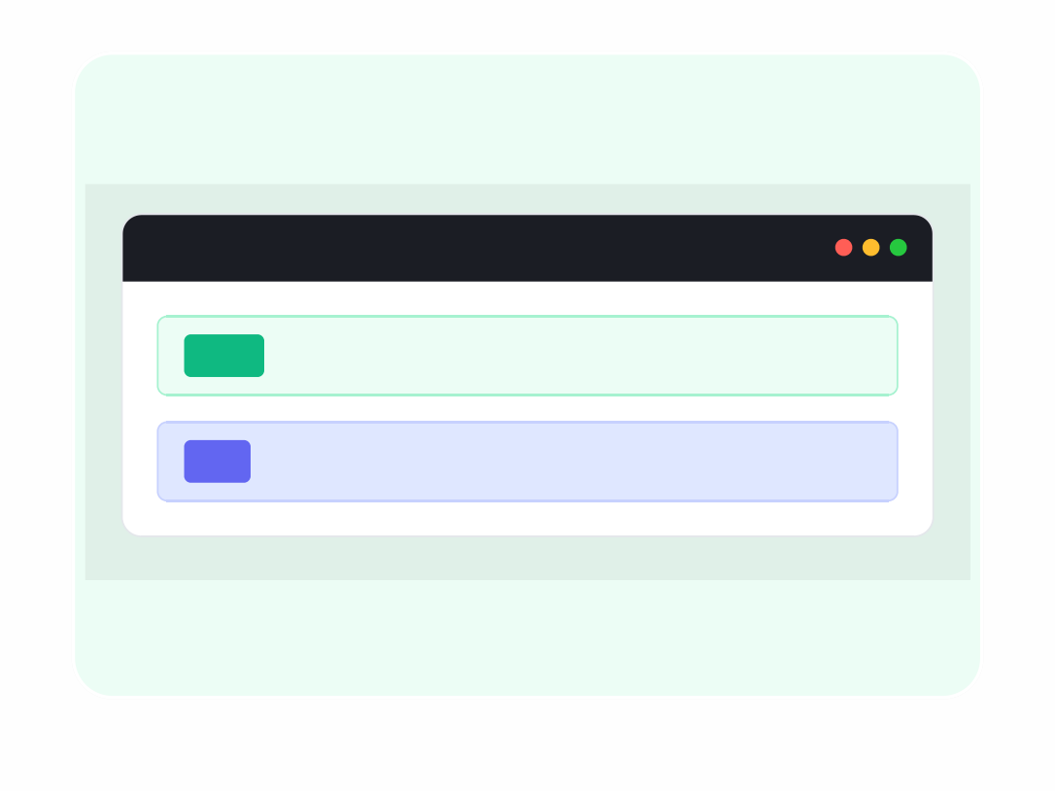

13. Swagger: 자동화의 마법
명세 관리의 귀찮음을 완벽 해결
개발과 명세의 완벽 동기화: 코드가 수정될 때마다 번거롭던 문서 업데이트가 소스 구현과 동시에 실 시간 자동 적용됩니다.
Swagger UI Live Mockup
실시간 브라우저 테스트: Postman 등 외부 유틸 리티 도움 없이 다이렉트로 API 전송 테스트가 가 능합니다.
POST
/ user s
Create User
GET
/ user s/ { i d}
Get User Details
협업 마찰 비용 제로: 프론트엔드 및 기획 부서와 의 정보 비대칭 병목을 전면 파쇄합니다.

Slide 14
14. 우린 무엇을 선택해야 할까요?
비교 항목 | FastAPI (추천) | Flask (전통 강자) | Django (올인원)
데이터 검증 (Type) | 기본 지원 (Pydantic) 네이티브 지원 (완벽) | 수동 라이브러리 추가 필요 | 수동 라이브러리 추가 필요
비동기 처리 (Async) |  | 동기식 기반 (우회 처리) | 일부 한정적 지원
문서 자동화 | Built-in (Swagger UI) | 플러그인 세팅 복잡 | 플러그인 세팅 복잡
시작 편의성 | 매우 쉬움 (낮은 커브) | 보통 | 높음 (구조가 무거움)

